Slide 1
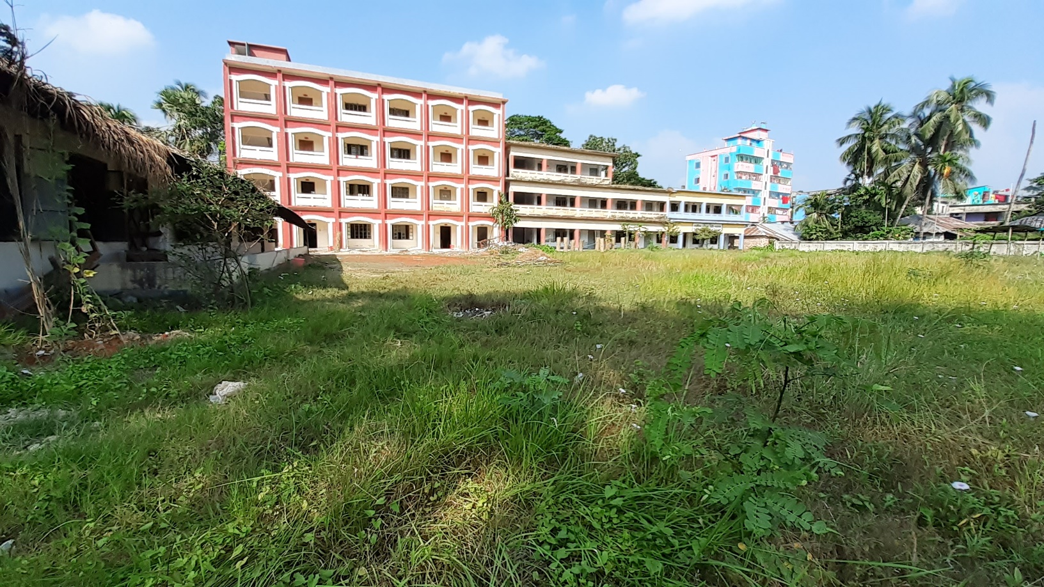
স্বা গ ত ম

Slide 2
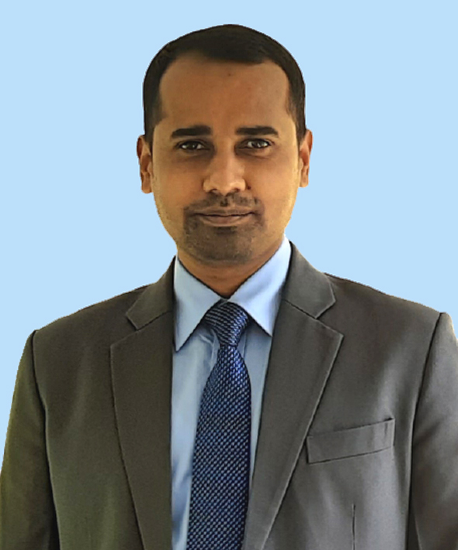
শিক্ষক পরিচিতি
মোঃ আবুল কালাম আজাদ
প্রভাষক
ইসলামের ইতিহাস ও সংস্কৃতি
চাটখিল মহিলা ডিগ্রি কলেজ
চাটখিল, নোয়াখালী।
মোবাইল: 01711 268 862
০১৮৪১ ২৬৮ ৮৬২
E-Mail: azad.cu@gmail.com

Slide 3
পাঠ শিরোনামঃ
সিলেবাস ও মানবন্টন
মোঃ আবুল কালাম আজাদ, প্রভাষক, চাটখিল মহিলা ডিগ্রি কলেজ, চাটখিল, নোয়াখালী।

Slide 4
ইসলামের ইতিহাস ও সংস্কৃতি ১ম পত্র
অধ্যায় | বিষয়বস্তু
১ম | প্রাক-ইসলামি আরব
২য় | হযরত মুহাম্মদ (স)
৩য় | খুলাফায়ে রাশেদিন
৪র্থ | উমাইয়া খিলাফত
৫ম | আব্বাসি খিলাফত
৬ষ্ঠ | স্পেনে উমাইয়া শাসন
৭ম | উত্তর আফ্রিকায় ফাতেমি শাসন
মোঃ আবুল কালাম আজাদ, প্রভাষক, চাটখিল মহিলা ডিগ্রি কলেজ, চাটখিল, নোয়াখালী।

Slide 5
ইসলামের ইতিহাস ও সংস্কৃতি ১ম পত্র লেখক
ড. মোহাম্মদ ছিদ্দিকুর রহমান খান ড. এ. টি. এম. সামছুজ্জোহা
মোঃ আবুল কালাম আজাদ, প্রভাষক, চাটখিল মহিলা ডিগ্রি কলেজ, চাটখিল, নোয়াখালী।

Slide 6
ইসলামের ইতিহাস ও সংস্কৃতি ২য় পত্র
অধ্যায় | বিষয়বস্তু
১ম | ভারতে মুসলিম শাসন প্রতিষ্ঠা
২য় | দিল্লি সালতানাত যুগ
৩য় | ভারত উপমহাদেশে মুঘল শাসন
৪র্থ | বাংলায় কোম্পানি ও ঔপনিবেশিক শাসন
৫ম | বাংলার ইতিহাস (পাকিস্তান আমল)
৬ষ্ঠ | স্বাধীন ও সার্বভৌম বাংলাদেশের অভ্যুদয়
মোঃ আবুল কালাম আজাদ, প্রভাষক, চাটখিল মহিলা ডিগ্রি কলেজ, চাটখিল, নোয়াখালী।

Slide 7
ইসলামের ইতিহাস ও সংস্কৃতি ২য় পত্র
লেখক
ড. মোহাম্মদ ছিদ্দিকুর রহমান খান ড. এ. টি. এম. সামছুজ্জোহা
মোঃ আবুল কালাম আজাদ, প্রভাষক, চাটখিল মহিলা ডিগ্রি কলেজ, চাটখিল, নোয়াখালী।

Slide 8
মানবন্টন
সৃজনশীল প্রশ্ন: ৭০ নম্বর
১১টি প্রশ্ন থেকে ৭টি ১০*৭=৭০
বহুনির্বাচনি প্রশ্ন: ৩০ নম্বর
৩০টি প্রশ্ন থেকে ৩০টি ১*৩০=৩০
মোঃ আবুল কালাম আজাদ, প্রভাষক, চাটখিল মহিলা ডিগ্রি কলেজ, চাটখিল, নোয়াখালী।

Slide 9
ধ ন্য বা দ

